Slide 1



Poslovna inteligencija
Tableau Desktop
Izračuni i karte
Nastavni materijali za vežbe
BAS4SC
Business Analytics Skills
for the Future-proof Supply Chains
Project number – 2022-1-PL01-KA220-HED-000088856

Slide 2
Sadržaj
Stvaranje i uređivanje izračunatih polja
Funkcije nizova
Tabelarni proračuni
Izračunvanje datuma
Karte

Slide 3
Totali i agregacije
Kada koristite tekstualnu tablicu, Tableau pruža mogućnost dodavanja ukupnih zbireva redova, međuzbireva i ukupnih zbireva kolona.
Ukupno se može dodati u prikaz pomoću izbornika Analiza na navigacijskoj traci i okna Analiza.
Totali, prema zadanim postavkama, koriste raščlanjene podatke iz osnovnog izvora podataka.
Da bi zbirevi funkcionisali, mora postojati:
Najmanje jedno zaglavlje
Zbirna (agregatna) mera

Slide 4
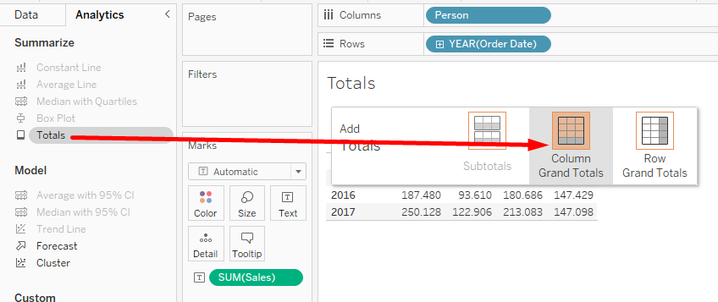
Totali i agregacije
S leve strane, u tabu Analytics, odaberite Totals i povucite na vizualizaciju, na polje Column Grand Totals kako biste dobili zbir vrednosti u kolonama

Slide 5
Izračunata polja
Izračunata polja omogućuju stvaranje novih podataka iz podataka koji već postoje.
Izračunata polja odlična su za korištenje kada osnovni podaci ne sadrže sve vrednosti potrebne za analizu.
Kada stvarate izračunato polje, u suštini stvarate novu kolonu podataka iz polja kojim upravljate na podatkovnom oknu.
Izračunata polja mogu se kreirati na dva načina. Prvi je dvostrukim klikom na postojeće polje na polici Redovi, Kolone, Oznake ili Merne vrednosti da biste ga otvorili kao ad-hoc proračun
Druga metoda je korištenje uređivača polja proračuna. Ovom uređivaču se pristupa pomoću izbornika Analiza ili korištenjem metode desnog klika na oknu Podaci.

Slide 6
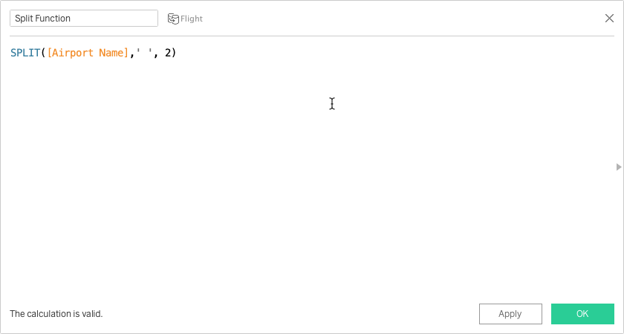
Tekstualne funkcije
Jedna od karakteristika izračunatih polja je mogućnost manipuliranja podacima niza pomoću specifičnih funkcija.
Tableau koristi skup ugrađenih funkcija koje su detaljno navedene na Tableau web stranici.
Funkcije niza izgrađene su pomoću iste metode stvaranja izračunatog polja iz izbornika Analiza ili okna Podaci.

Slide 7
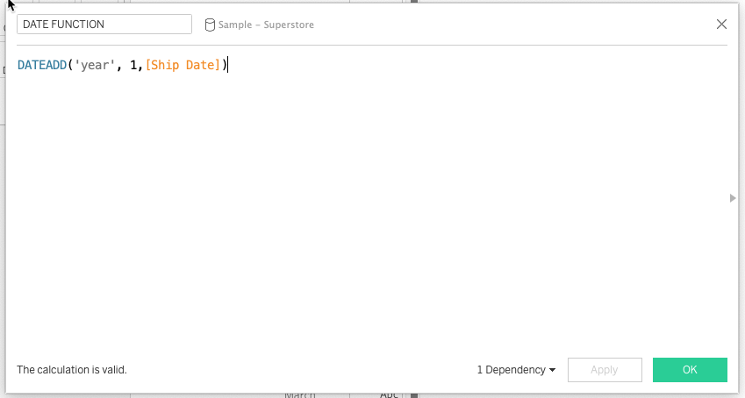
Proračuni s datumima
Datumi su uobičajeni u mnogim izvorima podataka.
Tableau automatski prepoznaje datume i primenjuje određeni skup funkcionalnosti.
Koristeći metodu izračunatog polja, Tableau pruža mogućnost manipulisanja datumima u izvoru podataka.
Popularne funkcije datuma uključuju:
DATEADD
DATEDIFF
DATETRUNC
DATEPART

Slide 8
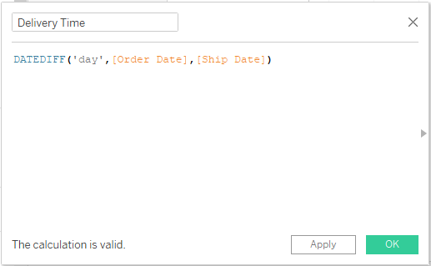
Proračuni s datumima - primer
Tableau sadrži funkciju koja može izračunati vreme između dva datuma (npr. između datuma isporuke i datuma narudžbine)
DATEDIFF('day',[Order Date],[Ship Date])
Prvi parametar je „dio datuma” koji označava na kom nivou se računa razlika (dan, mesec, godina…)
Drugi parametar je „start date” koji označava datum početka
Treći parametar je „end date” koji označava datum završetka

Slide 9
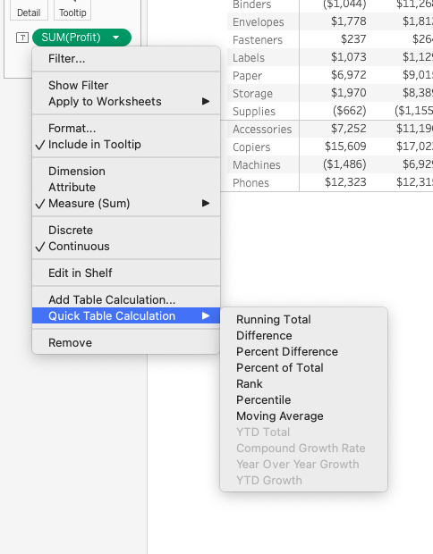
Brzi proračuni
Brzi tablični proračuni omogućavaju vam da brzo primenite proračune na svoj prikaz pomoću uobičajenih vrsta proračuna.
Brzi tablični proračuni mogu se primeniti metodom desnog klika na meru koja je dodana u prikaz.
Uobičajeni brzi tablični proračuni uključuju:
Kumulativno
Razlika
Procentualna razlika
Rang

Slide 10
Tableau karte
Ponekad imate prostorno pitanje na koje treba odgovoriti. Pomoću karte možete pomoći odgovoriti na ovo pitanje gledajući trendove ili obrasce u svojim podacima.
Važno je naglasiti da ih treba koristiti samo za odgovore na prostorna pitanja.
Važno je istaknuti što je prostorno pitanje. Primeri:
  Gde se oluje kreću kroz vrijeme?
  Koja regija ima najviše tržišta?

Slide 11
Proporcionalne simbolne karte
Simbolne karte su mape gustoće tačaka gde se veličine tačaka razlikuju prema meri.
Ova vrsta karte može prikazati jednu ili dve kvantitativne vrednosti po lokaciji.
Podaci bi trebali uključivati ​​velike varijacije u podacima kako bi se pravilno prikazale proporcije.
Problemi se mogu pojaviti tamo gde postoji veliki skup podataka; mere se mogu međusobno preklapati.

Slide 12
Koropletne karte
Od grčkih reči za "područje/regiju" i "mnoštvo".
Tematska karta na kojoj su područja osenčana ili s uzorkom proporcionalno prikazanoj meri.
Koropletne karte su najbolje za prikaz odnosa ili agregiranih podataka za poligone.
Ovi poligoni mogu biti okruzi, regije, države ili bilo koje područje ili regija koja se može geokodirati u Tableau

Slide 13
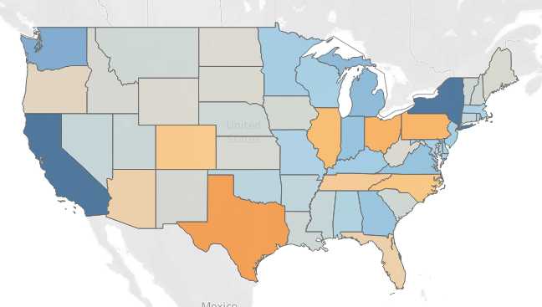
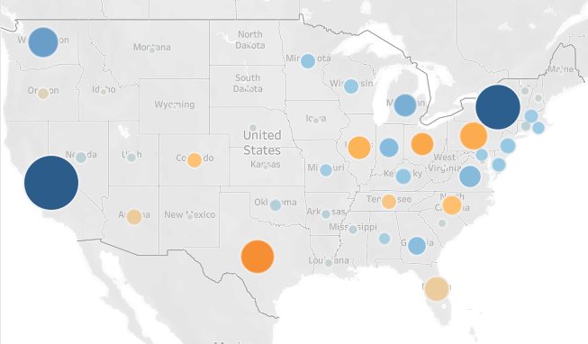
Koropletne vs. Proporcionalne karte

Slide 14
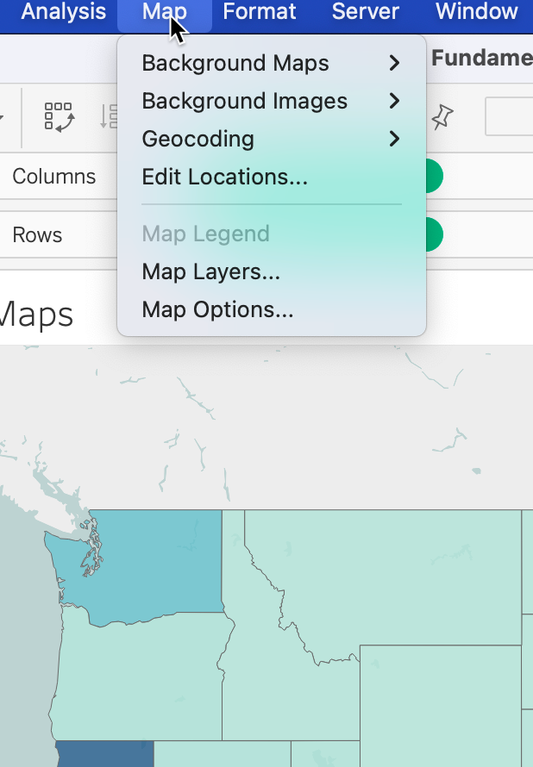
Postavke karata
Prilikom rada s kartama dostupne su posebne opcije oblikovanja. Ove su opcije dostupne pomoću opcije Karta na navigacijskom izborniku.
Ovaj izbornik nudi opciju upravljanja:
Tema pozadine
Pozadinske slike
Slojevi karte
Opcije karte

Slide 15
Autori:
Dario Šebalj​
Dejan Mirčetić​
Michał Adamczak​
Finalna verzija: jun 2025

Slide 16
Hvala na pažnji

